Slide 1
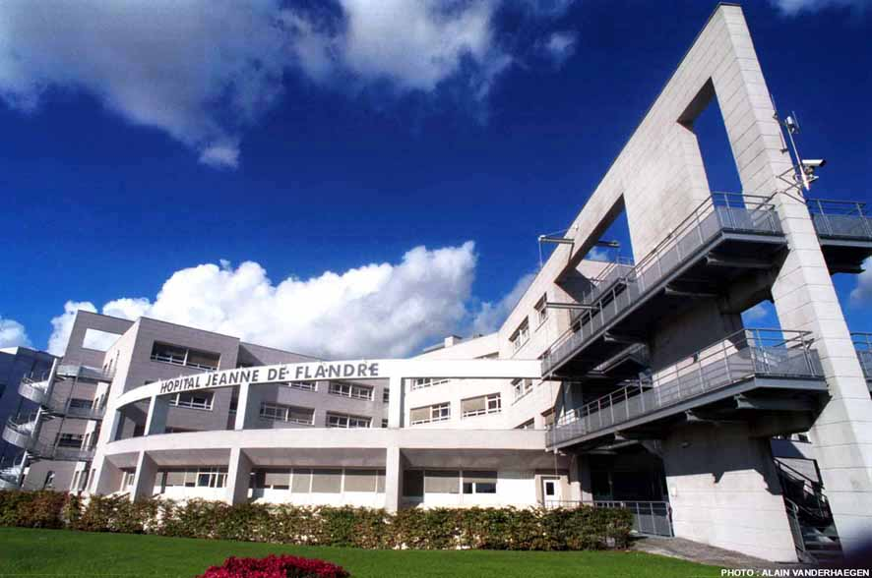
EPIDEMIOLOGIE DU CANCER DU SEIN
Dr Loïc BOULANGER, Pr Denis VINATIER
Service de chirurgie gynécologique et mammaire
Hôpital Jeanne de Flandre, CHRU de Lille

Slide 2
INTRODUCTION
PATHOLOGIE MULTIFACTORIELLE
MULTIPLES « FACTEURS » NON INDEPENDANTS
PAS DE FACTEUR EXOGENE DETERMINANT
PATHOLOGIE HETEROGENE

Slide 3
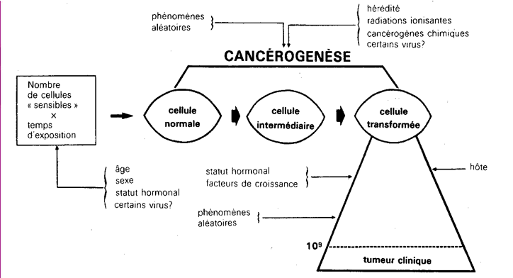
Pathologie multifactorielle

Slide 4
EPIDEMIOLOGIE
ETUDES OBSERVATIONNELLES
RECHERCHE DE FACTEURS DE RISQUE

Slide 5
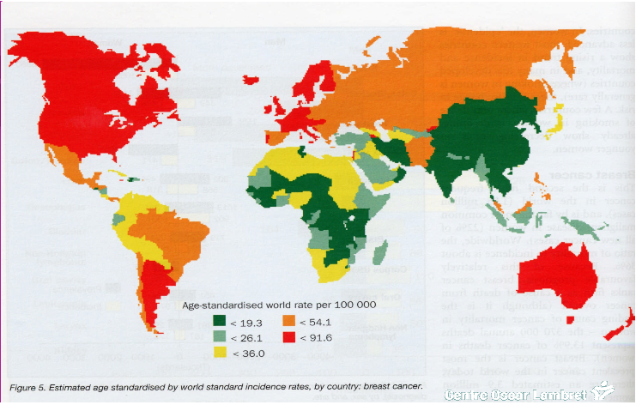
EPIDEMIOLOGIE DESCRIPTIVE

Slide 6
EPIDEMIOLOGIE DESCRIPTIVE
L’augmentation de l’incidence du cancer du sein dans les 20 dernières années du 20e siècle est observée dans tous les pays du monde
La France apparaît comme l’un des pays où la croissance a été la plus rapide
Même en Asie où on observait une incidence très basse, avant qu’ils n’adoptent progressivement un mode de vie plus « occidental »

Slide 7
EPIDEMIOLOGIE DESCRIPTIVE
Ces changements montrent que l’augmentation du risque est liée à « l’environnement » et non à une « immunité » supposée des femmes asiatiques
Confirmation par l’observation des femmes migrantes : lorsque les femmes asiatiques viennent vivre dans les pays occidentaux elles acquièrent en quelques générations le taux d’incidence du pays d’adoption

Slide 8
EPIDEMIOLOGIE DESCRIPTIVE
La fréquence du cancer du sein reste toutefois extrêmement variable
Elevée aux Etats Unis et dans certains pays d’Europe occidentale: 100 / 100 000
Reste assez basse dans la plupart des pays asiatiques, même dans ceux qui sont économiquement développés comme le Japon ou Singapore, et relativement modérée dans certains pays du Sud et de l’Est de l’Europe (10/ 100 000 dans certaines provinces chinoises)

Slide 9
En France
La plus fréquente des tumeurs malignes de la femme
Presque 50 000 cas par an en France en 2005
Plus de 11 000 décès par an par cancer du sein
1 femme sur 8-10 aura au cours de sa vie un cancer du sein
On estime donc que dans la population française actuelle, un million de femmes seront touchées par un cancer du sein
Risque cumulatif pour la vie entière 10-12%

Slide 10
FACTEURS DE RISQUE
3 facteurs de risque principaux:
Le risque génétique
Le risque histologique
La densité mammaire (« risque radiologique »)

Slide 11
FACTEURS DE RISQUE
Mais relativiser le risque relatif (c'est-à-dire par rapport à la population générale)
Le risque relatif lié à un THS : 1.3 à 1.5 en cas d’utilisation prolongée (Foidart 2007). On estime que moins de un pour cent des femmes traitées par THS développe un cancer du sein imputable à ce facteur de risque
A l’opposé le risque cumulé de près de 90% de cancer du sein à 80 ans chez une femme porteuse d’une mutation BRCA1

Slide 12
FACTEURS DE RISQUE
Etudions les facteurs de risque induisant un RR supérieur à un seuil arbitraire de 2 à 70 ans
A cet âge, un RR de 2 correspond à un risque absolu de près de 20 % de cancer du sein, proche de l’estimation sur laquelle se basent les essais de prévention et les recommandations de prise en charge anglo-saxonnes (NICE 2004, NCCN 2007, Saslow 2007) et françaises (RPC 2007)
C'est à partir de ce seuil que des modifications de stratégies de dépistage ou de prévention spécifiques sont discutées

Slide 13
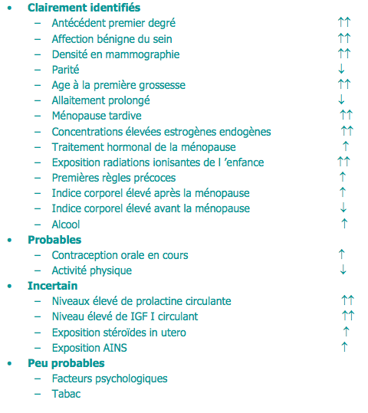
Facteurs
de risque

Slide 14
FACTEURS DE RISQUE
Il existe des situations à risque intermédiaire (risque relatif de 1 à 2)
les facteurs de risque liés aux modes de vie (surpoids, alcool, alimentation)
à la vie génitale (âge des premières règles, de la première grossesse, de la ménopause, allaitement)
la contraception orale
l'hormonothérapie à la ménopause

Slide 15
Dr P. VENNIN, Centre Oscar Lambret, Lille, France

Slide 16
Femmes porteuses d’une mutation BRCA1 ou BRCA2
L’analyse d’Antoniou (2003) regroupant 22 études donne un risque cumulé à 70 ans d’ environ 70% pour BRCA1 et 60 % pour BRCA2

Slide 17
Femmes dont l’histoire évoque une prédisposition héréditaire mais dont l’analyse BRCA1 et 2 est négative
Situation la plus fréquente rencontrée dans les consultations d’oncogénétique
En France, près de 20 000 tests BRCA1 ou 2 ont été réalisé entre 2003 et 2007 (source : INCa)
5123 mutations ont été détectées
Donc 15000 femmes non porteuses ainsi que les femmes de leur famille qui gardent un risque élevé de cancer du sein. Chez elles les modèles d’évaluation du risque peuvent avoir un intérêt pour proposer une stratégie de dépistage ou de prévention

Slide 18
Les lésions histologiques bénignes à risque
Les lésions sans atypies, prolifératives ou non, n’entraînent pas ou peu de majoration du RR de cancer
Ainsi, le risque absolu de faire un cancer en 15 ans passe de 2 % en l’absence de lésions prolifératives à 8 % en cas d’atypies
Absence de sur-risque de cancer chez les femmes sans antécédents familiaux qui présentent des lésions non prolifératives (kystes, fibroadénomes)

Slide 19
Les lésions histologiques bénignes à risque
Toutes populations confondues
RR de 1,27 pour des lésions non prolifératives
RR de 1,88 pour des lésions prolifératives sans atypies (hyperplasie canalaire simple, papillome, cicatrice radiaire ou adénose sclérosante)
RR de 4,24 en présence d’atypies

Slide 20
Femmes présentant une forte densité mammaire
La densité mammaire est un facteur significatif du risque de cancer du sein
La densité mammaire reflète le rapport entre le tissu fibro-glandulaire radio-opaque et le tissu graisseux radio-transparent
Elle est influencée par des facteurs physiologiques et exogènes, notamment hormonaux

Slide 21
Femmes présentant une forte densité mammaire
Responsable d’une diminution de la sensibilité de la mammographie (risque de faux négatifs, augmentation des cancers d’intervalle), et de la spécificité (risque de faux positifs, augmentation des explorations complémentaires)
Mais la densité mammaire reste un facteur indépendant du risque de cancer du sein dans de nombreuses études

Slide 22
Quantification de la densité mammaire en mammographie
La densité optique est fonction de la densité du tissu mammaire mais également des conditions d’acquisitions et de lecture
Classification BI-Rads
BI-Rads 1 (moins de 25% de tissu fibroglandulaire) seins presque entièrement graisseux
BI-Rads 2 (entre 25% et 50 %) : structures fibroglandulaires denses dispersées
BI-Rads 3 (entre 50 et 75%) : seins denses et hétérogènes
BI-Rads 4 (plus de 75% de tissu fibroglandulaire) : seins extrêmement denses

Slide 23
Densité mammaire et risque de cancer du sein
Une méta-analyse de huit études de cohortes a retrouvé un RR de cancer du sein de 5.19 (95% IC, 3.6 - 7.48) pour les femmes avec des densités extrêmes (Warner 1992)
De nombreux auteurs retrouvent un risque de cancer du sein lié à la densité qui augmente avec l’âge
La densité mammaire influe aussi sur la sensibilité et la spécificité du dépistage

Slide 24
Outils d’estimation du risque
Ces modèles intègrent différents facteurs de risque
Les antécédents familiaux sont pris en compte de façon constante
De nombreux autres facteurs, variables suivant le modèle, sont également pris en compte (âge des premières règles, âge de la première grossesse, antécédents de biopsies...)
Ces calculs pourraient être très utiles pour la pratique clinique, car ils peuvent permettre de définir des seuils de risques pour lesquels des stratégies de dépistage et/ou de prévention adaptées devraient être mises en place.

Slide 25
Outils d’estimation du risque
Le modèle de Gail
Le modèle de Claus
BRCAPRO
BOADICEA
Tyrer-Cuzick (IBIS)
…

Slide 26
Conclusion: évolution de l’incidence et de la mortalité
Les facteurs qui modifient cette évolution:
le dépistage
le progrès des thérapeutiques
la variation de la prévalence de facteurs de risque lié au style de vie des femmes

